Slide 2
Estado de operación de las estaciones Marín Central y Seminario Mayor

Slide 3
Estación Marín Central:
Se realizaron trabajos para mejorar la accesibilidad universal mediante la implementación de pisos podo táctiles, recubrimientos en pisos con material epóxico (material que mejora las condiciones de seguridad en la circulación de los usuarios), mantenimiento y pintura de estructura y cubierta, y mejoramiento de rampas de acceso dentro de las instalaciones.
Liquidación de Plazos:
FECHA SUSCRIPCIÓN CONTRATO: 03 de mayo de 2022
FECHA INICIO PLAZO CONTRACTUAL: 19 de mayo de 2022
PLAZO DE EJECUCIÓN (DÍAS): 60 días calendario
FECHA DE ENTREGA (INCLUYE 9 días de SUSPENSIÓN): 27 de julio de 2022
INICIO DE OPERACIÓN: 08 de agosto de 2022
ESTADO ACTUAL: Operativo

Slide 4
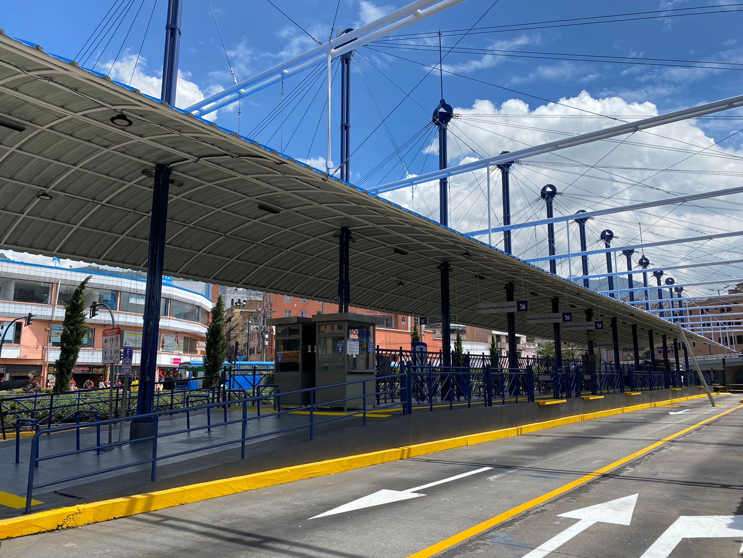

Slide 5
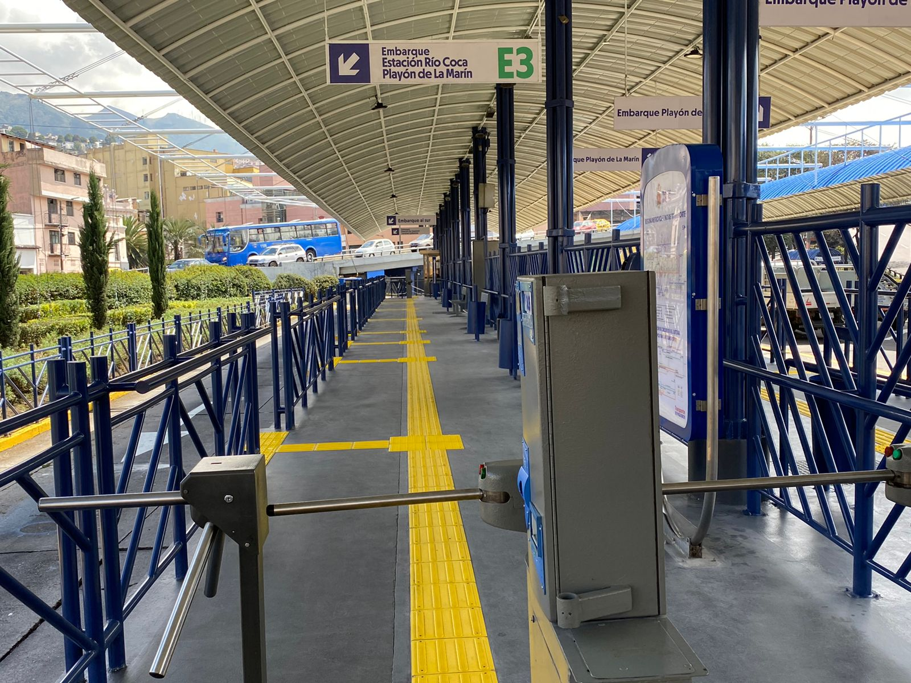

Slide 6
Parada Seminario Mayor:
Con Oficio Nro. SM-2022-1795-O de fecha 09 de agosto de 2022, la Secretaría de Movilidad oficializa lo siguiente:
“La operación del Corredor Central Norte se realizará provisionalmente con buses tipo, adecuados con puerta derechas para utilizar la parada Seminario Mayor, mientras los operadores adquieren nuevas unidades que se ajusten a los requerimientos de la Estación. La EPMTPQ procederá con la reubicación al interior de la estación Seminario Mayor, de las paradas de transporte público que servirán para el embarque y desembarque de los usuarios del Corredor Central Norte.”
A la presente fecha EPMTPQ trabaja en el armado de las paradas provisionales conforme la disposición recibida.

Slide 7
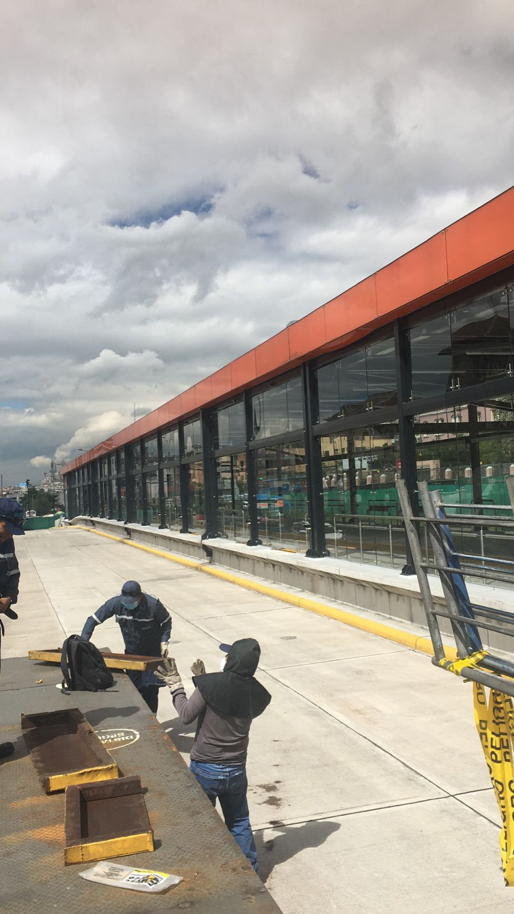

Slide 8
Conclusiones:
Las Actividades a cargo de EPMTPQ han sido cumplidas conforme lo previsto.
La Estación Marín Central está 100% operativa con los corredores Oriental Norte y Sur a cargo de EPMTPQ y Central Norte administrado por la Secretaría de Movilidad.
En cuanto a la Parada Seminario Mayor, por parte de EPMTPQ se atienden los trabajos conforme lo dispuesto desde Secretaría de Movilidad. La información correspondiente a circuitos, frecuencias y nomenclatura corresponde a los administradores de los contratos Sur Occidental y Central Norte a cargo de la Secretaría de Movilidad.

